Slide 1
SALUDALPES
Modelo de predicción para diagnóstico de Diabetes
Natalia Sanabria, Jorge Esguerra, Cristhian Forigua

Slide 2
01
02
03
04
Análisis de los datos
Preprocesamiento de los datos
Exploración de los datos y su calidad
Técnicas utilizadas para mejorar la calidad de los datos y entrenar los modelos
Resultados del modelo
Recomendaciones
Resultados del mejor modelo de clasificación
Recomendaciones para SaludAlpes para el manejo y mejora del modelo

Slide 3
01
Análisis de los datos
Exploración e integridad de los datos

Slide 4
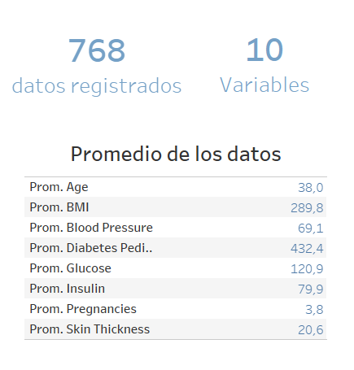
EXPLORACIÓN Y VISUALIZACIÓN DE LOS DATOS
Se realizó un análisis inicial de los datos sobre los cuales se iba a construir el modelo

Slide 5
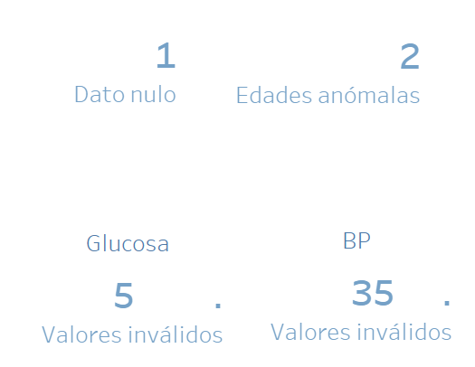
EXPLORACIÓN Y VISUALIZACIÓN DE LOS DATOS
Se realizó un análisis inicial de los datos sobre los cuales se iba a construir el modelo.
Notes:
Los "datos" en este caso son un conjunto de pacientes. Dato nulo es aquel que estaba registrado pero la mayoría de sus valores no habían sido registrados (apareciendo en cambio el caracter "-").

Slide 6
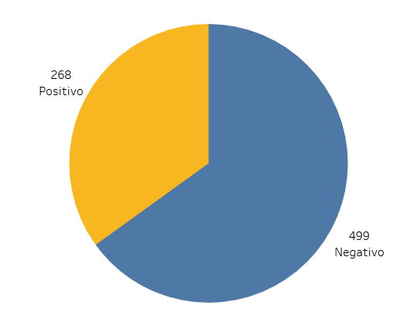

EXPLORACIÓN Y VISUALIZACIÓN DE LOS DATOS
Distribución de Diagnóstico
Al mirar la distribución se observa un desbalance en los datos.
Se tienen 268 datos con diagnóstico positivo
Se tienen 499 datos con diagnóstico negativo

Slide 7
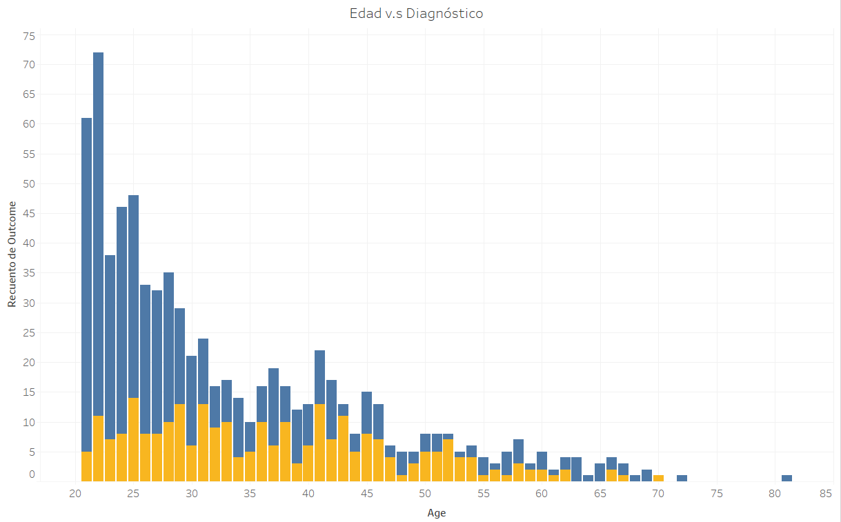
EXPLORACIÓN Y VISUALIZACIÓN DE LOS DATOS
Edad v.s. Diagnóstico
Existe un alto número de diagnósticos de diabetes en edades tempranas.
Se observa la relación de positivos y negativos por edad
La edad de diagnóstico puede ser un indicador del tipo de diabetes que padece el paciente.

Slide 8
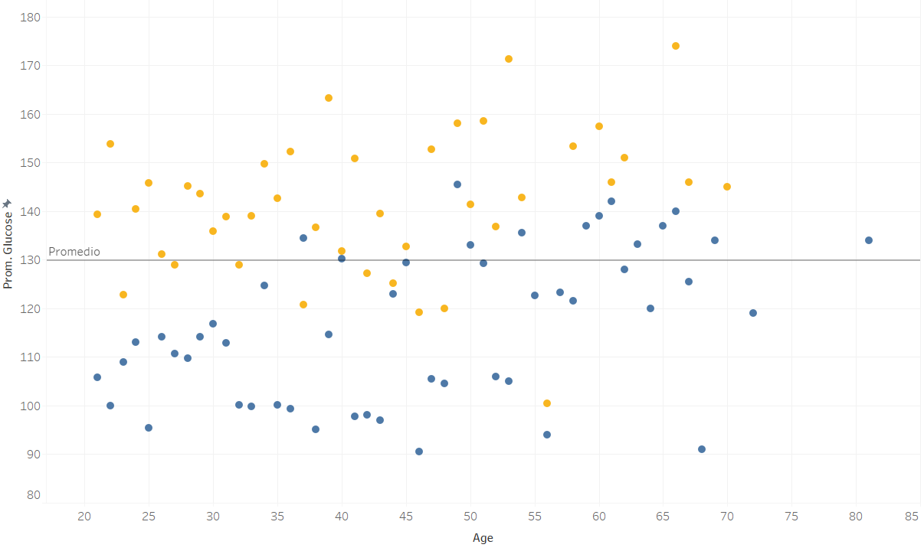
EXPLORACIÓN Y VISUALIZACIÓN DE LOS DATOS
Prom. Glucosa v.s. Edad
La concentración de glucosa en plasma es un factor importante para determinar el diagnóstico de los pacientes.
Se encontró un límite 129.8 mg/dl. Cómo es inferior a los valores normales, por sí sola la glucosa no es un indicativo confiable para el diagnóstico. Sin embargo, si tiene relación con este.

Slide 9
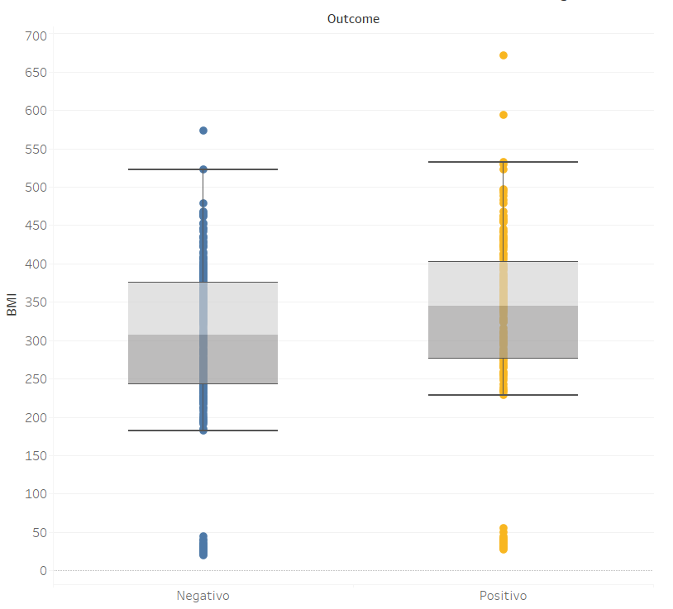
EXPLORACIÓN Y VISUALIZACIÓN DE LOS DATOS
BMI v.s. Diagnóstico
En promedio, el indice de masa corporal (BMI) es mayor en los pacientes que han sido diagnosticados con diabetes.
EL BMI es un indicador que muestra una clara relación para el diagnóstico de diabetes.

Slide 10
02
Preprocesamiento de los datos
Técnicas utilizadas para mejorar la calidad de los datos y entrenar los modelos

Slide 11
PREPROCESAMIENTO DE LOS DATOS
De acuerdo con los hallazgos previos, se decidió remover la información inválida del paciente a quién le registraron la mayoría de atributos como "-".
Se normalizó y estandarizó la escala de los datos para que estos puedan ser comprendidos por los modelos. Esto garantiza el correcto entrenamiento de los modelos presentados
Una de las recomendaciones en este punto es que, aunque el modelo salga a producción, el negocio debería mantener un esfuerzo constante por recolectar más datos para poder seguir entrenando el modelo en el futuro.

Slide 12
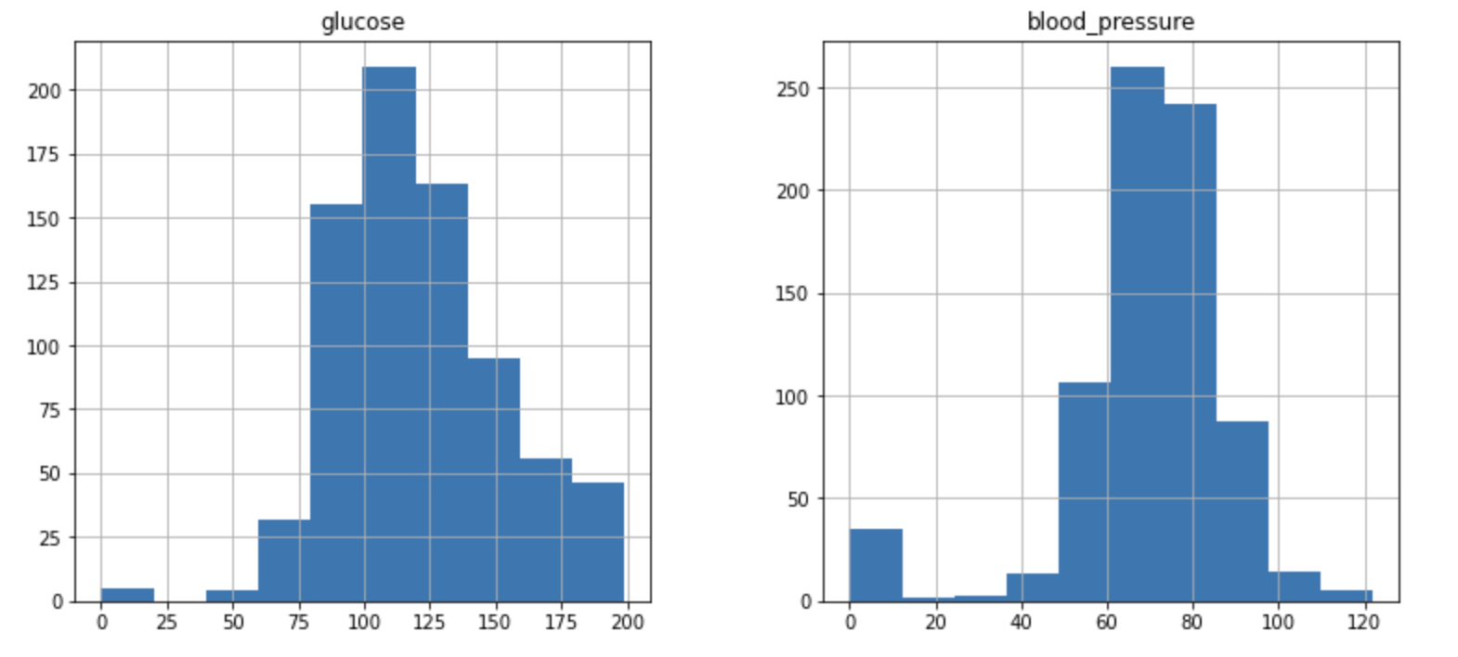
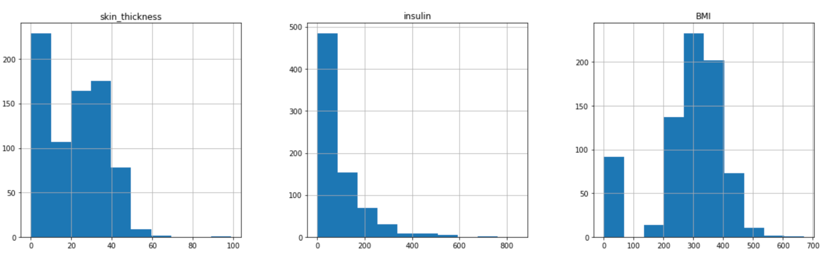
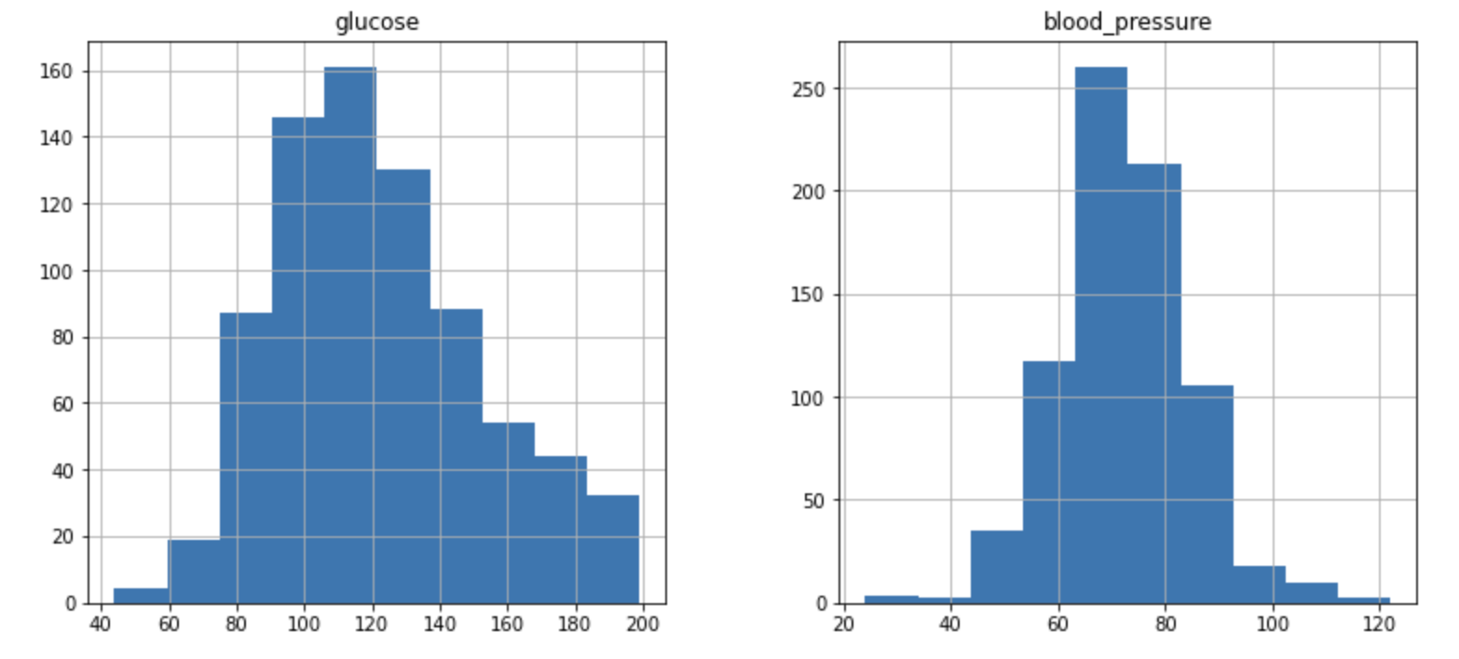
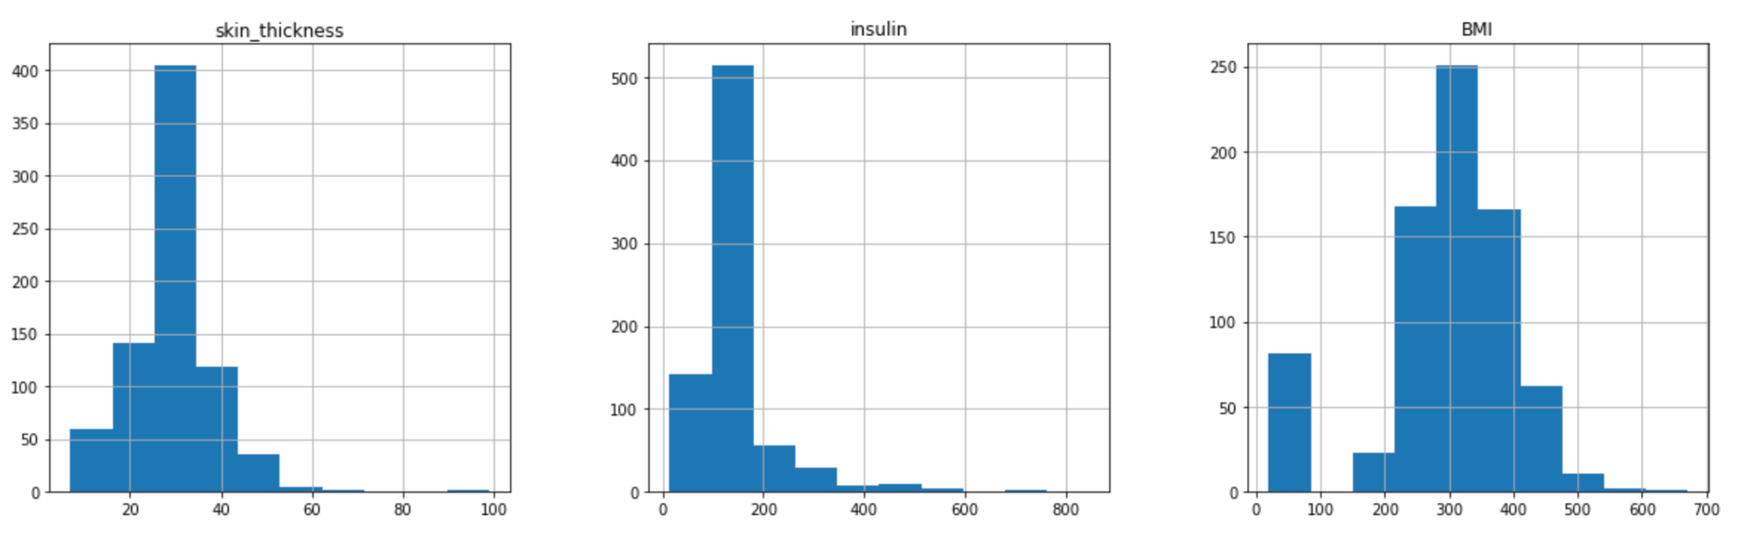
PREPROCESAMIENTO DE LOS DATOS
Posteriormente, debido a recomendaciones de expertos en el tema, se imputaron los datos de presión arterial, ancho de la piel, glucosa, insulina y BMI. Los datos de glucosa y presión sanguínea se imputaron a la media, mientras que los demás a la mediana debido a que su media no sería un valor representativo (muchos de los datos figuran con valor 0 lo que mueve la media hacia la izquierda).
ANTES
DESPUÉS

Slide 13
03
Resultados de los modelos
Resultados del mejor modelo de clasificación

Slide 14
RESULTADO DE LOS MODELOS
Se aplicaron tres diferentes modelos de clasificación, buscando maximizar la capacidad de cobertura de los mismos. En este caso, esta decisión es crucial para el negocio, dado que el costo de diagnosticar a un paciente diabetes cuando en realidad no tiene (Falso Positivo), es mucho menor que el riesgo de determinar que un paciente es sano cuando en realidad tiene la enfermedad (Falso Negativo).
La recomendación para SaludAlpes es que mantengan siempre como métrica de calidad de los modelos que desarrollen en el futuro a la cobertura, para que minimicen la posibilidad de falsos negativos y así tengan seguridad en que la herramienta será de gran apoyo para los dictámenes médicos de los pacientes suscritos a la institución.
Los 3 modelos escogidos fueron:
- Árbol de decisión
- K-Nearest-Neighbors (KNN)
- MLP (Perceptrón de multiples capas, una red neuronal)
Cabe resaltar que los datos para KNN fueron estandarizados y para MLP fueron normalizados

Slide 15
RESULTADO DE LOS MODELOS
El modelo que finalmente se recomienda para que SaludAlpes incorpore al proceso de diagnóstico de diabetes en pacientes es MLP. Aquí un comparativo de la métrica de calidad cobertura (recall) mencionada anteriormente.
Modelo | Cobertura
MLP | 82%
Árbol de Decisión | 70%
KNN | 78%

Slide 16
04
Recomendaciones
Recomendaciones para SaludAlpes para el manejo y mejora del modelo

Slide 17
RECOMENDACIONES Y CONCLUSIONES
1. El modelo entregado tiene un porcentaje de cobertura alto, sin embargo, para mejorar los resultados es imperativo que se sigan recolectando datos de pacientes diabéticos cuando se les hagan otros exámenes médicos. Con lo anterior, es posible establecer procesos automatizados que re-entrenen y produzcan un nuevo y mejorado modelo cada cierto tiempo, para que la cobertura del mismo cada vez sea mayor.
2. Sería una buena inversión a mediano plazo desarrollar algún sistema que permita a los instrumentadores médicos tomar los datos de los pacientes de una forma más completa y precisa, para maximizar la calidad de los datos que serán usados para posteriores iteraciones de los modelos de clasificación.

Slide 18
RECOMENDACIONES Y CONCLUSIONES
3. Los médicos que se apoyen en el diagnóstico dado por el sistema de clasificación deberán seguir registrando el diagnóstico final real de su análisis, así como del sistema de recomendación, para poder tener información que permita evaluar el desempeño en contextos reales del sistema.
Esto, sumado a la recolección de datos en los exámenes, permitirá seguir ampliando el conjunto de datos de entrenamiento para el desarrollo de futuras versiones actualizadas de los modelos de clasificación.
4. Dado que no había información de referencia para contrastar el desempeño de los diferentes modelos, es imposible establecer si el desempeño del mejor modelo en la clasificación de pacientes diabéticos, con una cobertura (recall) de 82%, es suficientemente bueno para el negocio. Es recomendable hacer un estudio profundo para determinar cuál es el valor que el negocio requiere para esta métrica de desempeño y así poder explorar más modelos de clasificación, buscando cumplir con los requerimientos de SaludAlpes.

Slide 19
RECOMENDACIONES Y CONCLUSIONES
5. De ser dificil la recolección de más datos para el entrenamiento del modelo, recomendamos la utilización de una técnica de generado de más datos para balancear la clase objetivo. De acuerdo con la información expuesta, el desbalance entre pacientes diabéticos y no diabéticos en los datos usados para el entrenamiento y las pruebas del modelo es una desventaja que podría buscar mejorarse para una siguiente iteración de estos modelos de clasificación si el negocio lo considera pertinente.

Slide 20
ANEXOS
Las justificaciones a las decisiones tomadas y reflejadas en esta presentación se encuentran en los archivos de código de jupyter enviados.
Se anexa además el tablero de control desarrollado para la exploración de los datos.

